Slide 1

Sistema de Deteção de Plágios
Projeto MPEI 2025/26

Slide 2

Sistema de Deteção de Plágios
Objetivo
Desenvolvimento de uma arquitetura de deteção de plágio baseada em métodos probabilísticos, integrando Bloom Filter para triagem eficiente de duplicados, MinHash para a estimativa da similaridade de Jaccard entre documentos e Naïve Bayes para a classificação do estilo e validação de autoria.

Slide 3


Bloom Filter: Triagem
Problema Concreto
Evitar cálculos pesados para documentos que já sabemos serem plagiados ou "limpos".
•
Membership testing de IDs de documentos.
•
Base de dados de "clichés" (frases comuns ignoradas).
•
Verificação instantânea de duplicados 100%.

Slide 4


Naïve Bayes: Autoria
Estilometria
Categorização
Classificar se o estilo de escrita corresponde ao autor declarado (perfil do aluno vs base de dados).
Identificar se o texto é técnico, criativo ou gerado por IA (LLM detection), ajustando o rigor da análise.

Slide 5
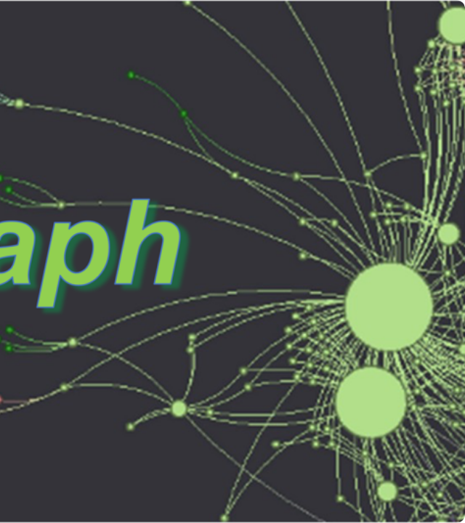
MinHash: Similaridade
O Core do Sistema
Utilizado para detetar "near-duplicates". Mesmo que o plagiador altere ligeiramente o texto, as assinaturas MinHash mantêm a proximidade probabilística.
Baseia-se em Shingling e permutação de hashes para estimar o índice de Jaccard de forma eficiente em espaço.

